Slide 1


INTELIGENCIA ACCIONABLE en un mundo en cambio
Más importante que nunca.
Fulton Armstrong
American University
Syracuse University
Mayo 2026

Slide 2
¿Cómo superar el cambio?
Desafíos y amenazas
Oportunidades
¿Cómo hacer y utilizar
el análisis accionable?
Proteger
Aprovechar

Slide 3
INTELIGENCIA ACCIONABLE
Producto de Servicios de Inteligencia y … de todos.
LA COLABORACIÓN
MÁS IMPORTANTE QUE NUNCA.

Slide 4
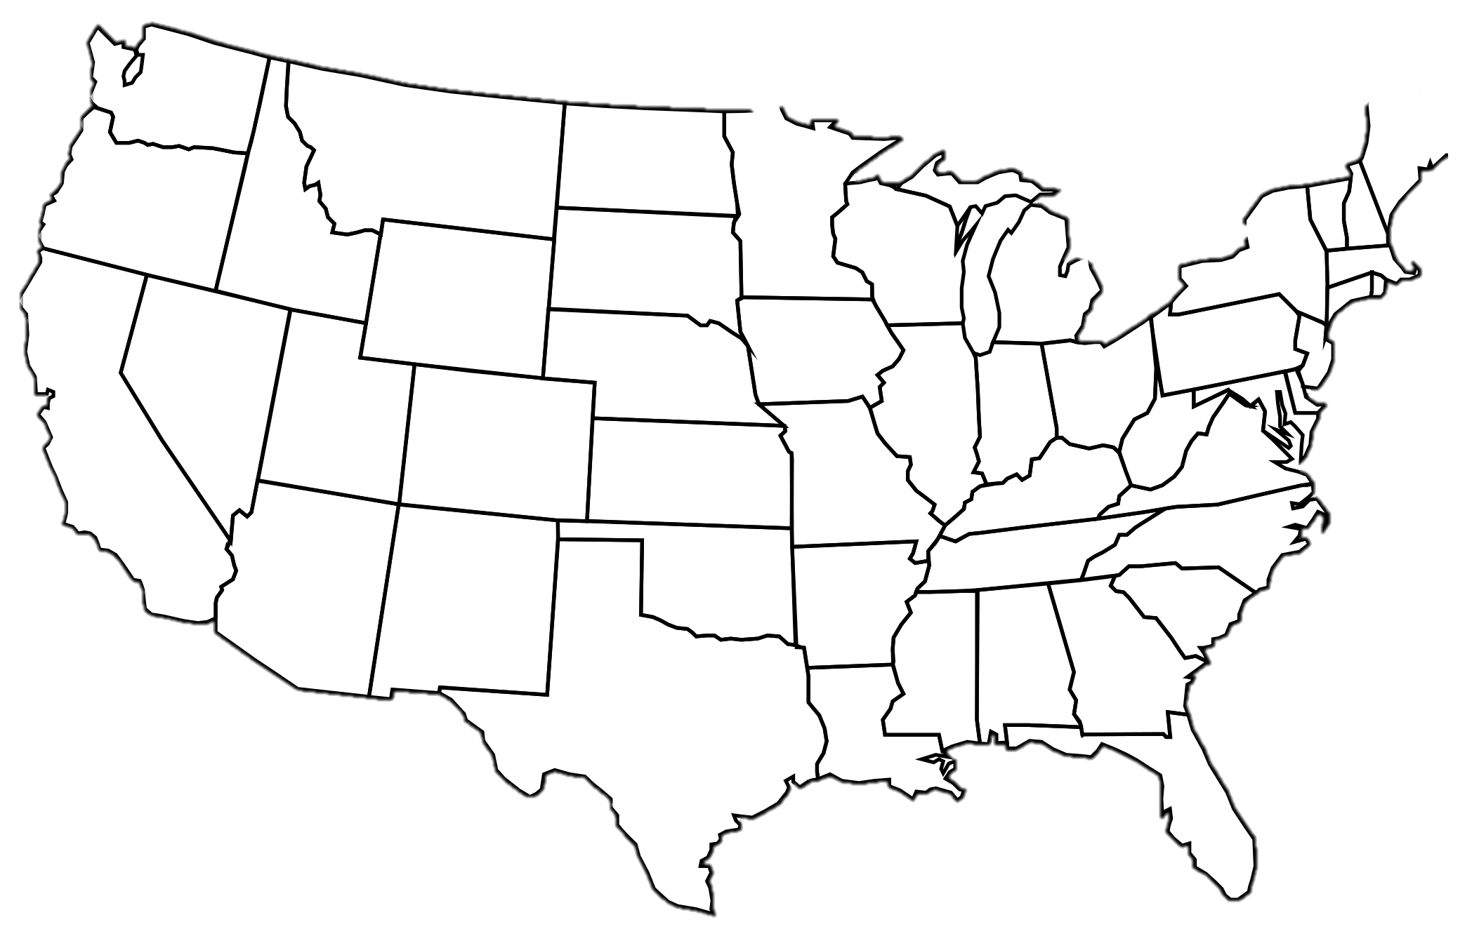

Crisis Simultáneas
Tres Ramas:
Ejecutivo
Legislativo
Judicial
Caos en comercio
internacional
Tensión razas
Todos sufren … Burócratas
Expertos
Periodistas
Académicos
Cleros
Políticos
y CIUDADANOS
Incertidumbre
Economía
Instituciones
Desigualdad
Medio ambiente

Slide 5
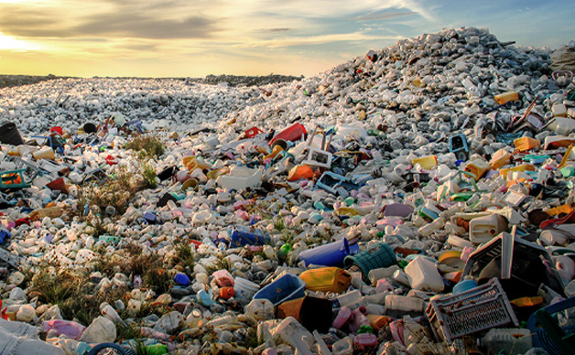
BASURA
Crisis Simultáneas
FAKE NEWS
CRISIS de | LIDERAZGO
«TEORÍAS DE CONSPIRACIÓN»
CRISIS de | SEGUIDORES
DESINFORMACÍÓN
CRISIS de | INTELIGENCIA Información Análisis Comunicación
MANIPULACIÓN
“ANTI-INTELIGENCIA”

Slide 6
Crisis Simultáneas
  Nacionalismo
  Seguridad
  Economía
  Cohesión social
  Cultura

Slide 7
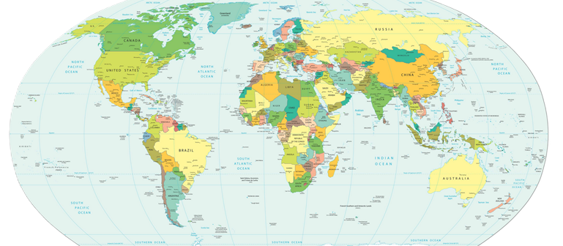
Guerra
Nacionalismo
Seguridad
Economía
Cohesión social
Crisis institucional
Economía
Cohesión social
Crisis institucional
Crisis Simultáneas
7

Slide 8
Crisis Simultáneas
MI TESIS …
CRISIS de | LIDERAZGO
Si resolvemos ésta,
CRISIS de | SEGUIDORES
CRISIS de | INTELIGENCIA Información Análisis Comunicación
es posible, aunque no cierto, que empecemos a resolver éstas.

Slide 9
Crisis Simultáneas
MI TESIS …
CRISIS de | LIDERAZGO
Pero si NO resolvemos ésta,
CRISIS de | SEGUIDORES
CRISIS de | INTELIGENCIA Información Análisis Comunicación
es casi IMposible que empecemos a resolver éstas.

Slide 10
Cuando hay crisis o cambio, tres opciones básicas:
  Negación o minimización
  Ignorar y seguir como siempre
  Entender, cambiar, adaptar
analizar
influir
el escenario
cambiar nuestras
metas y modo de
trabajo

Slide 11
Nuestro reto:
Crear
Ampliar
Restaurar
una cultura de inteligencia
Con compromiso a
buscar, entender la verdad
hacerla llegar a decisores, equipos, otros
desacreditar charlatanería
reestablecer o estimular alternativas a medios que han perdido credibilidad
promover transparencia, rendición de cuentas

Slide 12
Ya ven mi prejuicio.
El análisis es importante
BUT … BUT … BUT
Todos somos analistas.
El análisis tiene que ser accionable.

Slide 13
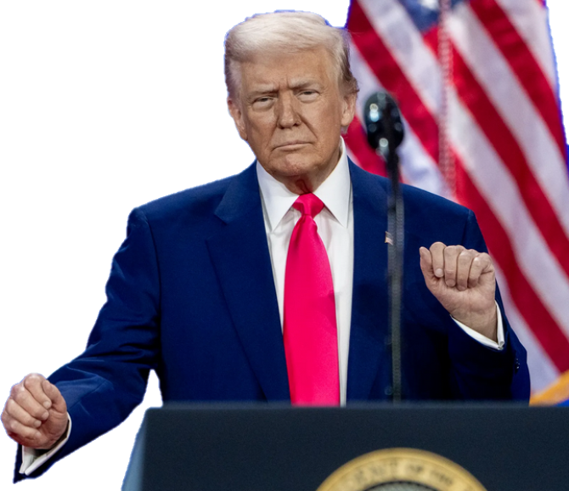
UN EJEMPLO
Todos tenemos derecho
o responsabilidad de …
Seguir las noticias.
Tratar de entender
Tomar medidas para proteger nuestros intereses, sistema político, etc.
las razones/los objetivos
sus próximas acciones
las consecuencias/implicaciones
¿Cuáles? ¿Cómo?

Slide 14
Nuestro reto:
Crear
Ampliar
Restaurar
una cultura de inteligencia
Promover « el arte del oficio » de la inteligencia accionable
Con compromiso a
buscar, entender la verdad
hacerla llegar a decisores, equipos, otros
desacreditar charlatanería
reestablecer o estimular alternativas a medios que han perdido credibilidad
promover transparencia, rendición de cuentas

Slide 15
Nuestro reto:
una cultura de inteligencia
Crear
Ampliar
Restaurar
Promover «el arte del oficio» de la inteligencia accionable
Con compromiso a
buscar, entender la verdad
hacerla llegar a decisores, equipos, otros
desacreditar charlatanería
reestablecer o estimular alternativas a medios que han perdido credibilidad
promover transparencia, rendición de cuentas

Slide 16
Nuestro reto como analistas … en mi opinión …
los servicios
el sector privado
la academia
los medios →
Juntar la información que producen
prensa
electrónico
social
Promover una nueva ética sobre cómo evaluar la información
para analizarla con rigor, sin intereses
Buscar acuerdo sobre los parámetros de interpretación
para combatir la mala información y desinformación … y la división
Es decir …

Slide 17
Entre las diferentes perspectivas y los diferentes intereses …
buscar la mejor información
emplear el mejor «arte del oficio»
reducir errores en lo que hoy pasa por debate público
y contribuir al mejoramiento de nuestras decisiones.

Slide 18


Nuestro reto como DECISORES … en mi opinión …
Mantenernos abiertos a información nueva.
Usar la info para buscar rutas alternativas.
Respetar la neutralidad esencial del análisis.
Proponer otras interpretaciones/posibilidades.
Admitir nuestros sesgos y posibles problemas con nuestra propia info.

Slide 20
Cuando enfrentamos mucho cambio,
un “ciclo” como el “ciclo de la inteligencia” es útil.

Slide 21
EL CICLO DE INTELIGENCIA
Dirección y planificación
Obtención
Procesa-miento
Análisis
Difusión

Slide 22
EL CICLO DE INTELIGENCIA
Dirección y planificación
Obtención
Procesa-miento
Análisis
Difusión
Retroalimentación
¿Qué información y análisis necesitamos nosotros y los decisores?
¿Cómo lo hacemos llegar a nuestros “consumidores”?
¿Dónde buscamos la información? ¿Con qué INT? ¿Cómo determinamos su confiabilidad?
¿Cómo preparamos los datos para explotación analítica? ¿Qué tecnología nos ayuda?
¿Qué significa lo que vemos? ¿En qué contexto se evoluciona el asunto?

Slide 23
EL CICLO DE INTELIGENCIA
Dirección y planificación
Obtención
Procesa-miento
Análisis
Difusión
¿Cómo nos ayuda este ciclo?
Mantenernos al tanto del asunto
Revisar nuestros resultados y hacer autocrítica
Invertir recursos con mayor eficiencia
Para lograr mayor éxito en las políticas, operaciones, y procedimientos judiciales.

Slide 24




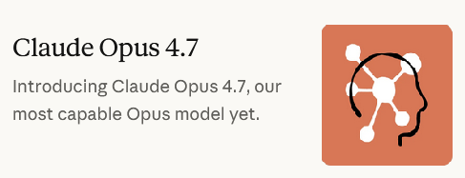

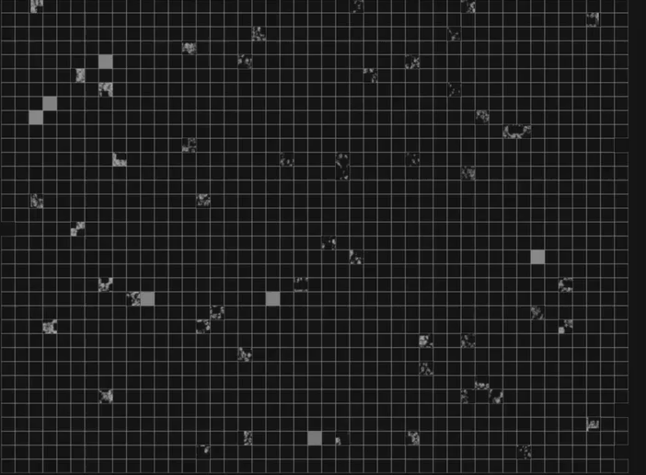

¿Nos sirve la IA?
OpenAI
Otros
(No requiere Nvidia)
Project
Glasswing
- Mythos -

Slide 25

¿Nos sirve la IA?
El futuro de la inteligencia artificial apunta a sistemas más autónomos, colaborativos y personalizados. Transformará trabajo, educación y salud, creando eficiencia y nuevos riesgos. Regulación, ética y transparencia serán claves. Humanos y máquinas coexistirán, potenciando creatividad y decisiones, mientras se reconfiguran empleos, habilidades y economías a escala global cada día

Slide 26

¿Nos sirve la IA?
Un ejempo … empresa pequeña especializada en uso de IA con sistemas de seguridad industrial.

Slide 27
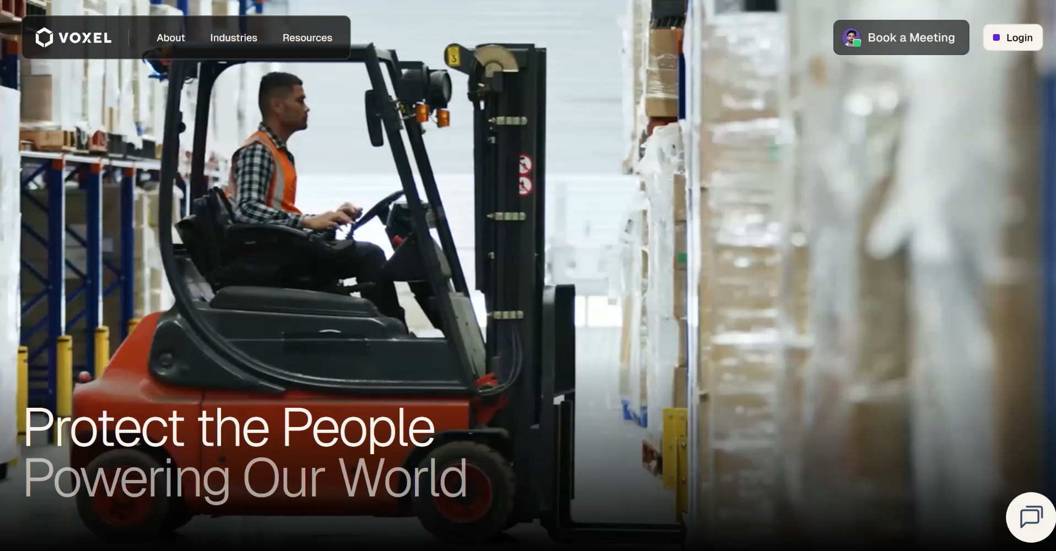

Slide 28
IA está “aprendiendo”
Narrow | Información específica
General | Compilación de información existente
Generative | Crea nueva información, texto, arte, música … análisis

Slide 29
AI está “aprendiendo”
Narrow | Información específica
General | Compilación de información existente
Generative | Crea nueva información, texto, arte, música … análisis

Slide 30
¿Nos sirve la IA?
CHATGPT
While Artificial Intelligence (AI) has made significant strides in various fields, there are still several aspects of analysis and decision-making that human analysts excel at, and AI struggles to replicate.
Contextual Understanding
Creativity and Critical Thinking
Emotional Intelligence
Ethical and Moral Reasoning
Adaptability
Intuition and Gut Feelings
Effective Communication
Dealing with Uncertainty
Building Trust
Complex Problem-Solving
It looks like we’re “safe” (for at least a while).

Slide 31
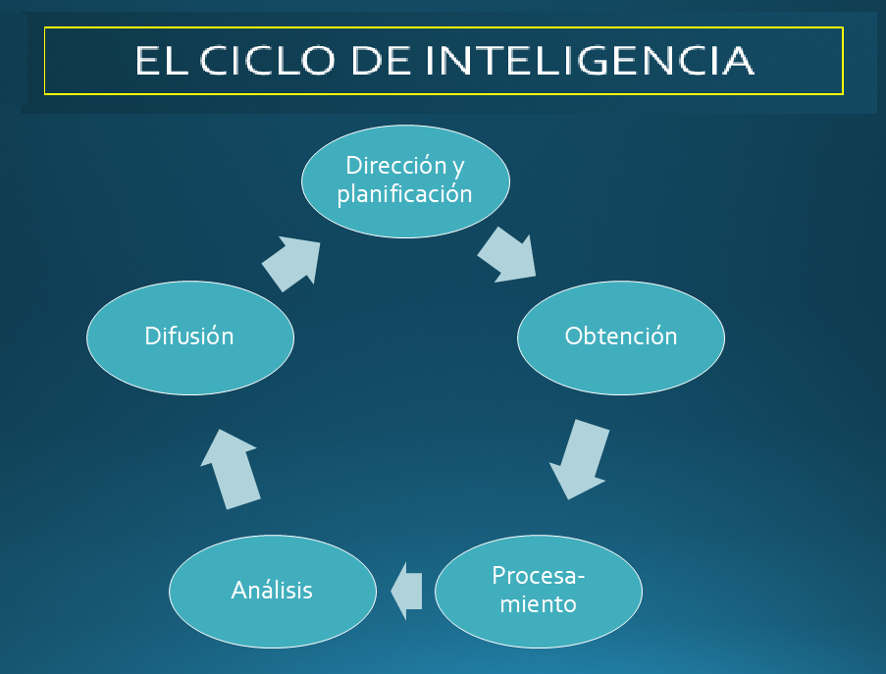

¿Nos sirve la IA?
Privacidad
Control y manipulación
Independencia y soberanía
Concepto de inteligencia
Pero … ¡¡ OJO !!

Slide 32
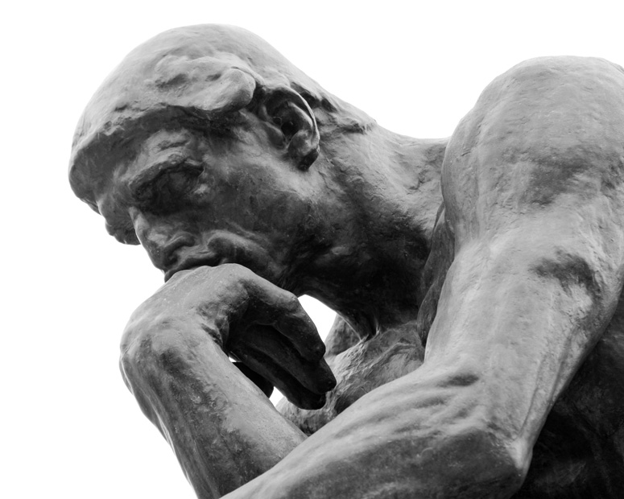
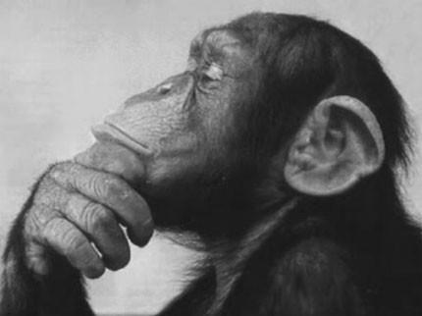
Tengo hambre
¿Qué piensan ustedes?
¿Están de acuerdo con esta definición de la inteligencia y análisis?
Notes:
READ
THEN – hay varias definiciones …

Slide 33

La inteligencia en la vida cotidiana …
Cuando decimos ...
Esa respuesta es inteligente.
Esa persona es inteligente.
Ese conductor es un idiota.
Sus acciones muestran falta de inteligencia.
¿Qué queremos decir?

Slide 34
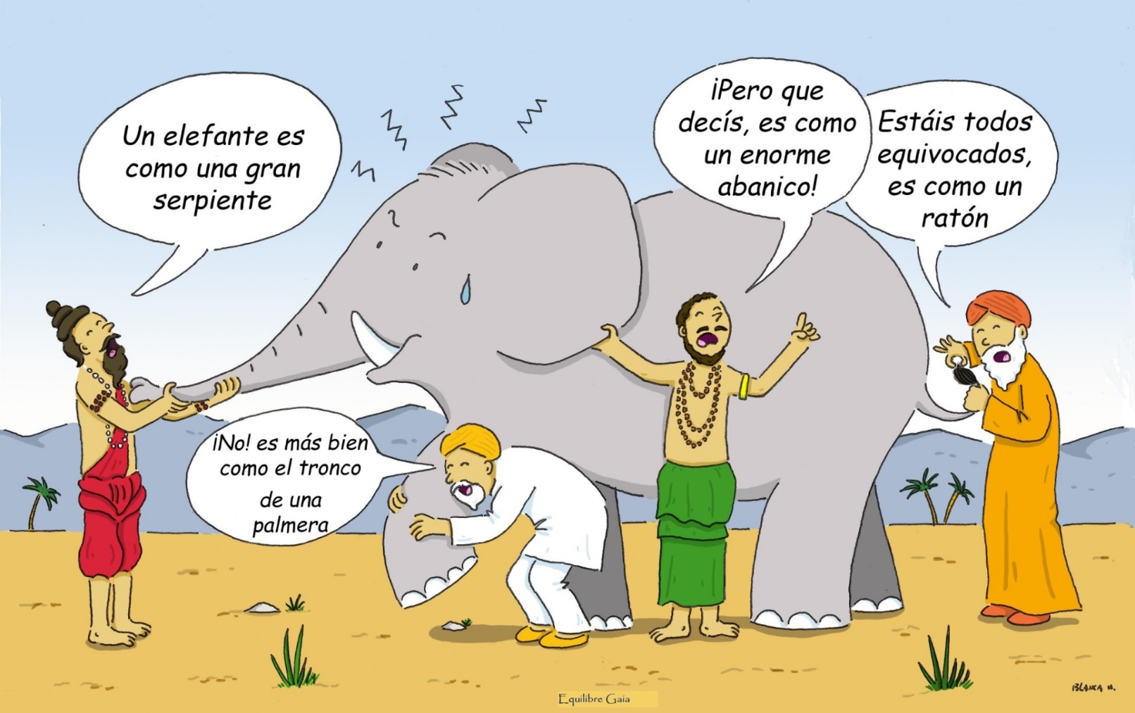
Cuento indio: Los ciegos y el elefante
Todos tienen razón … y
todos están equivocados.
¿Esto ayuda a los decisores?
Notes:
Somos como en la historia india … los ciegos que quieren entender qué es un elefante. Cada uno lo toca, pero nadie entiende qué es hasta que se unan sus observaciones.
Un analista de una agencia de inteligencia … o un académico … o un periodista … o un representante de un negocio … quizás tenga información interesante, pero no es inteligencia hasta que, como sociedad, se una lo que saben y opinan del fenómeno que están observando.

Slide 35
¿Cómo mejoramos?
Notes:
Somos como en la historia india … los ciegos que quieren entender qué es un elefante. Cada uno lo toca, pero nadie entiende qué es hasta que se unan sus observaciones.
Un analista de una agencia de inteligencia … o un académico … o un periodista … o un representante de un negocio … quizás tenga información interesante, pero no es inteligencia hasta que, como sociedad, se una lo que saben y opinan del fenómeno que están observando.

Slide 36
The Bottom Line
Problema
Opciones
Decisión

Slide 37

Análisis
The Bottom Line
Lo más natural para decisores:
Problema
Opciones
Decisión

Slide 38
Análisis
The Bottom Line
Problema
Opciones
Decisión
Ojos abiertos
Oídos abiertos
Sesgos bajo control (por ahora)
Abiertos a múltiples interpretaciones

Slide 39

Análisis
The Bottom Line
Problema
Opciones
Decisión
Ojos abiertos
Oídos abiertos
Sesgos bajo control (por ahora)

Slide 40
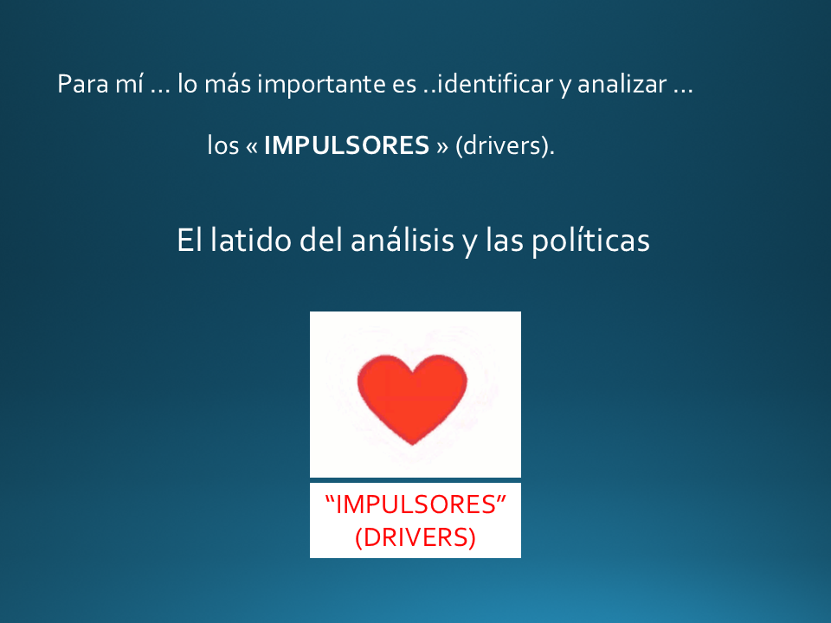
El secreto obvio:

Slide 41
Crisis Simultáneas
Problema | Impulsor | Opciones
Sentido anti-migración | Costos sociales Percepción de criminalidad Racismo latente | ??

Slide 42
Crisis Simultáneas
Problema | Impulsor | Opciones
Instituciones débiles | Ataques fuertes Defensa débiles Falta de recursos Necesidad de reforma Falta de estrategia de proyectar imagen | ??

Slide 43
Crisis Simultáneas
Problema | Impulsor | Opciones
Descontento popular | Economía débil Globalización y percepción de perder ventajas Resentimiento a migración | ??

Slide 44
Crisis Simultáneas
¿Qué hace el Presidente Trump? ¿Cómo la hace? ¿Qué le pasa a su oposición?
¿Los impulsores? ¿Las opciones?
¿Las soluciones?

Slide 45
¿Cómo identificar y clasificar los impulsores?

Slide 46

¿Qué son factores “impulsores” … en la VIDA PERSONAL?
Intereses
Prestando del esquema de
las “3-i” …
Ideas
Instituciones
Intereses | Ideas | Instituciones
Trabajo Amor Familia Hogar Transporte Diversión Comida | Educación Valores religiosos Pensamiento político Ideología Expectativas impuestas | Padres Novio/a, esposo/a Compañeros Entidades políticas
drivers

Slide 47
¿Qué son factores “impulsores” en un CONTEXTO NACIONAL?
Intereses
Prestando del esquema de
las “3-i” …
Ideas
Instituciones
Intereses | Ideas | Instituciones*
Poder/influencia Necesidades Deseos/ambiciones Riqueza Rendimiento económico | Identidad/auto-definición Nacionalismo Historia Conceptos/lógica Valores Ideología | Liderazgo Capacidad/limitaciones Estructuras económicas Intermediación Inclusión Topografía/geografía Clima
drivers
* incluye medio ambiente

Slide 48
Otra manera de clasificar los impulsores
“ENERGÍA”
“FUEL”
“FRICCIÓN”
“FRICTION”
Esfuerzo/atención
Recursos
Tecnología, etc.
que REFUERZAN una
situación.
Obstáculos
Resistencia
Limitaciones, etc.
que también REFUERAZAN
una situación y OBSTRUYEN
solución.
Impulsan “Adelante”
“Statu Quo” o “impulsores hacia atrás”

Slide 49
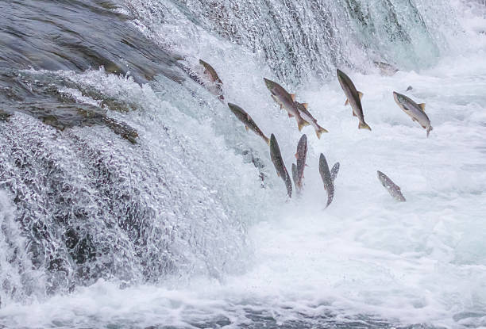
Hablamos un poco más de …
“sub-impulsores”
o
“super-impulsores”
IMPULSORES
escenarios
políticas
programas
operaciones
¿Qué crea los impulsores?

Slide 50
Un análisis gringo – no oficial – sobre un problema que tenemos en Centroamérica
Problema: ¿Qué hacemos para reducir la migración?
Proceso analítico: Entender los impulsores y tendencias
“Pull”
causas, factores
contexto, desarrollo
“Push”

Slide 51
¿Qué factores están IMPULSANDO el fenómeno?
¿Qué peso de importancia damos a cada uno?
ESPERAMOS QUE EL DECISOR SE PREGUNTE …
Q: ¿¿CÓMO CAMBIAR??
Q: ¿¿CÓMO CAMBIAR??
Q: ¿¿CÓMO CAMBIAR??
Pobreza
Los cárteles
Sistema educación
CONSIDERANDO INFORMACIÓN DE TODAS LAS FUENTES DE INFORMACIÓN
Q: ¿¿CÓMO CAMBIAR??
Q: ¿¿CÓMO CAMBIAR??
Geografía
Falta de cooperación
Atributos culturales
Q: ¿¿CÓMO CAMBIAR??
Q: ¿¿CÓMO CAMBIAR??
Élites distantes
Corrupción
Instituciones débiles
Q: ¿¿CÓMO CAMBIAR??
Q: ¿¿CÓMO CAMBIAR??
Armas de EEUU
Maras deportadas
Demografía
Q: ¿¿CÓMO CAMBIAR??
Q: ¿¿CÓMO CAMBIAR??
Q: ¿¿CÓMO CAMBIAR??
INGREDIENTE SECRETO DEL BUEN ANÁLISIS:
Los factores que están IMPULSANDO el fenómeno …
son los factores que PODRÍAN CAMBIAR el fenómeno.

Slide 52
EL MODELO QUE EL DECISOR NECESITA
Problema
Análisis
Opciones
Decisión
Resultado
Nuestra parte, pero esencial para todo el proceso

Slide 53
EL MODELO QUE NOSOTROS NECESITAMOS
Problema
Información
Analysis
Communi-cación
Y cada etapa puede ser enriquecida
a través de la colaboración

Slide 54
¿Qué es “el arte del oficio analítico”?
Pasos conscientes para asegurar, lo más posible, que nuestro análisis sea completa, neutral, transparente, útil.
¿Cómo sirve al decisor y sus intereses?
¿Cómo nos sirve a nosotros analistas y a nuestros intereses?
¿Cómo hace que nuestro trabajo sea más fácil (y más divertido)?

Slide 55
“El Arte del Oficio Analítico”
Problema o Pregunta
Información
Análisis de Impulsores
Escenarios
Implicaciones
Hipótesis
Definición del problema o pregunta
En palabras neutrales
En vista de los intereses amplios de la entidad
Integridad de información
Compilación Investigación/recolección | Evaluación/validación Contextualización
Exploración de posible(s) explicación(es)
Identificar posibles faltas en información Lanzar proceso científico de probar/invalidar posibilidades
Análisis de impulsores Y TENDENCIAS
Identificación Jerarquización | Evolución Interrelación dinámica
Conclusiones con tres (o más) elementos
Más probable (impulsores como son) Menos probable (impulsores cambian) | “Wildcards” u otro resultado de brainstorming
Discusión de consecuencias para la entidad
Corto y largo plazo | Intereses

Slide 56
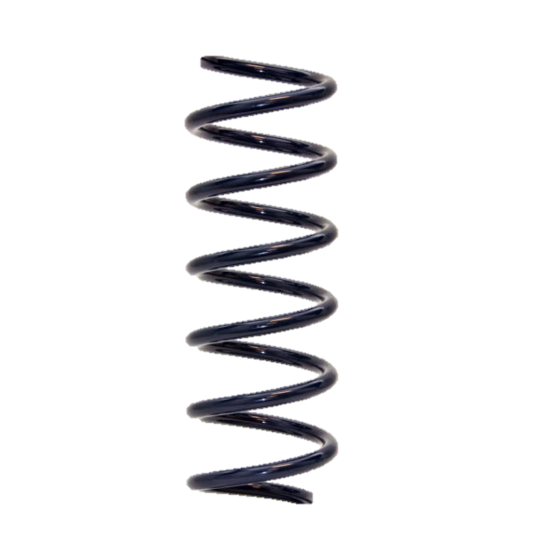
Te habrás dado cuenta que …
No es proceso lineal
, sino espiral.

Slide 57

Una vez que has identificado los impulsores …
analizas sus tendencias
o sus “trends”
o su “comportamiento” como impulsor.
stronger
“worst outcome”
“best outcome”
worse
better
“mixed outcome”
“mixed outcome”
weaker

Slide 58
Ya tenemos …
¿El problema?
¿Tésis?
¿Hechos básicos?
¿Impulsores?
¿Tendencias/corrientes?
Próxima etapa

Slide 59
Escenario Principal
¿Qué va a pasar a corto, mediano, largo plazo?
¿En qué impulsores (y sus tendencias) se basa este escenario?
¿Cuánta confianza tenemos en este escenario?
¿Qué nivel de probabilidad le designamos?

Slide 60
Creando el Escenario Principal
impulsor y tendencia
Escenario
Principal
impulsor y tendencia
impulsor y tendencia
impulsor y tendencia
impulsor y tendencia
impulsor y tendencia

Slide 61
Creando el Escenario Alternativo
Escenario
Principal
¿Qué pasa si estamos equivocados con los impulsores?
Escenario
Alternativo

Slide 62
Creando el Escenario Alternativo

Slide 63
Creando el Escenario Alternativo
¿Qué pasa si estamos equivocados con los impulsores?

Slide 64
Creando el Escenario Alternativo
¿Qué es, y qué nos aporta?
¿Cómo lo desarrollamos?
¿Cómo asignamos su probabilidad?
¿Cómo lo presentamos?

Slide 65
Creando el Escenario Alternativo
impulsor y tendencia
impulsor y tendencia
impulsor y tendencia
impulsor y tendencia
impulsor y tendencia
Escenario
Alternativo
impulsor y tendencia

Slide 66
Creando el Escenario Alternativo
O MÁS COMÚN
impulsor y tendencia
impulsor y tendencia
impulsor y tendencia
impulsor y tendencia
Escenario
Alternativo
impulsor y tendencia
impulsor y tendencia

Slide 67
Veamos un Ejemplo

Slide 68
EJEMPLO: La migración centroamericana al norte
corrupción
Escenario
Principal
violencia
pobreza
gobierno débil
“Seguirá empeorando”
demografía
“Luz verde” en EE.UU.

Slide 69
EJEMPLO: La migración centroamericana al norte
¿Cómo entiende esto un decisor?
corrupción
violencia
pobreza
gobierno débil
Escenario
Alternativo
demografía
“Luz verde” en EE.UU.
“Disminuirá”

Slide 70
y …
designamos probabilidades
pensamos de “comodines”
y …
analizamos las “implicaciones.”
Escenario
Principal
Escenario
Alternativo
¿Qué impacto tendrá sobre mis intereses?
amenazas y desafíos
oportunidades

Slide 71
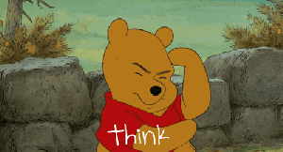
amenazas y desafíos
oportunidades
¿Qué hacemos?
Dos grupos generales de opciones:
Tratar los síntomas
Cambiar los impulsores
identificados, revisados, validados por …

Slide 72
EL MODELO QUE EL DECISOR NECESITA
Problema
Análisis
Opciones
Decisión
Resultado
Parte esencial para todo el proceso

Slide 73
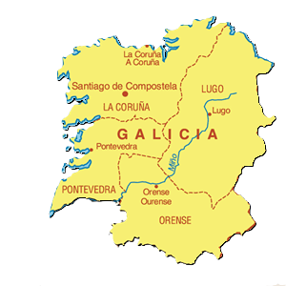
En un rato …
Usaremos este modelo para examinar sucesos internacionales que pueden tener implicaciones importantes para Galicia.

Slide 74
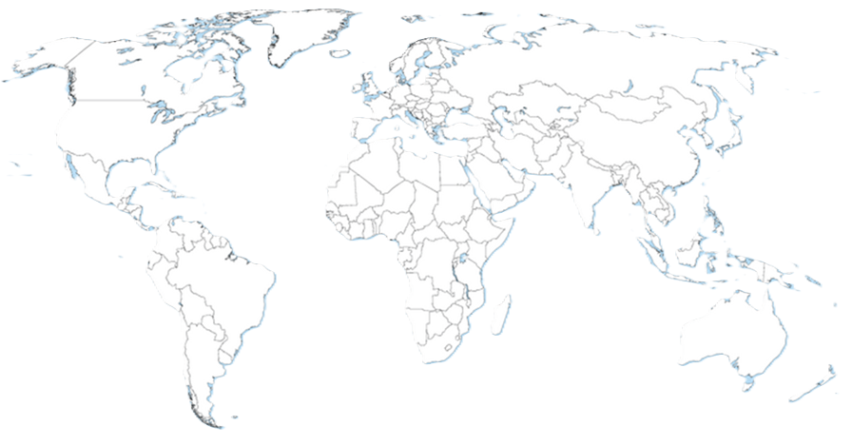
CUATRO ÁREAS:
Estados Unidos
China
Unión Europea
América Latina

Slide 75
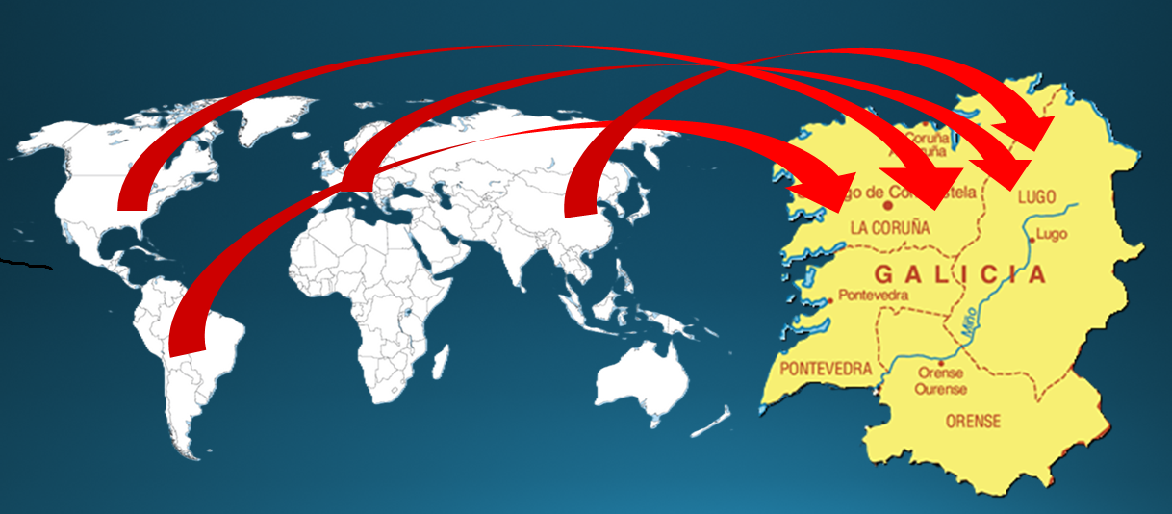
CUATRO ÁREAS:
Estados Unidos
China
Unión Europea
América Latina
¿Qué pasa en cada área?
¿Por qué?
¿A dónde va?
¿Cómo nos va a afectar?
Impulsores
Escenarios
Implicaciones
Amenazas/desafíos
Oportunidades

Slide 76
Estados Unidos
Unión Europea
China
América Latina
DOS GRUPOS CADA UNA
CUATRO ÁREAS
Para hacer un análisis – con información que todos tenemos – sobre …
¿Qué pasa en cada área?
¿Por qué?
¿A dónde va?
¿Cómo nos va a afectar?
Impulsores
Escenarios
Implicaciones
Amenazas/desafíos
Oportunidades

Slide 77
Estados Unidos
Unión Europea
China
América Latina
Implicaciones
Amenazas/desafíos
Oportunidades
para Galicia
y después discutimos en una sesión plenaria.

Slide 78
Estados Unidos
Unión Europea
China
América Latina
¿ Vale ?

Slide 79
INTELIGENCIA ACCIONABLE en un mundo en cambio
Más importante que nunca.
Fulton Armstrong
American University
Syracuse University
Mayo 2026

Slide 80


Slide 81
INTELIGENCIA ACCIONABLE en un mundo en cambio
Más importante que nunca.
Fulton Armstrong
American University
Syracuse University
Mayo 2026

Slide 82
El mundo en cambio
INTELIGENCIA ACCIONABLE
en un mundo en cambio
Caso Práctico:
y Galicia
Fulton Armstrong
American University
Syracuse University
Mayo 2026

Slide 83
El mundo en cambio
INTELIGENCIA ACCIONABLE
en un mundo en cambio
Caso Práctico:
y Galicia
¿Qué pasa en cuatro áreas internacionales que puede impactar la región?
¿Cuáles son los « impulsores » en cada situación?
¿A qué « escenarios » nos llevan los impulsores?
¿Cuáles son las « implicaciones » para Galicia?
Fulton Armstrong
American University
Syracuse University
¿Amenazas?
¿Oportunidades?
Mayo 2026

Slide 84
¿Amenazas?
¿Oportunidades?
Armados con nuestro análisis, hacemos decisiones.
Entendemos la situación actual – y los « síntomas » inmediatos que demandan atención.
Los impulsores nos indican lo que se puede cambiar para crear otro escenario.
Anticipamos amenazas/oportunidades en el futuro.

Slide 85
CUATRO ÁREAS:
Estados Unidos
China
Unión Europea
América Latina

Slide 86
CUATRO ÁREAS:
Estados Unidos
China
Unión Europea
América Latina
¿Qué pasa en cada área?
¿Por qué?
¿A dónde va?
¿Cómo nos va a afectar?
Impulsores
Escenarios
Implicaciones
Amenazas/desafíos
Oportunidades

Slide 87
Estados Unidos
Unión Europea
China
América Latina
DOS GRUPOS CADA UNA
CUATRO ÁREAS
Para hacer un análisis – con información que todos tenemos – sobre …
¿Qué pasa en cada área?
¿Por qué?
¿A dónde va?
¿Cómo nos va a afectar?
Impulsores
Escenarios
Implicaciones
Amenazas/desafíos
Oportunidades

Slide 88
Estados Unidos
Unión Europea
China
América Latina
Implicaciones
Amenazas/desafíos
Oportunidades
para Galicia
y después discutimos en una sesión plenaria.

Slide 89
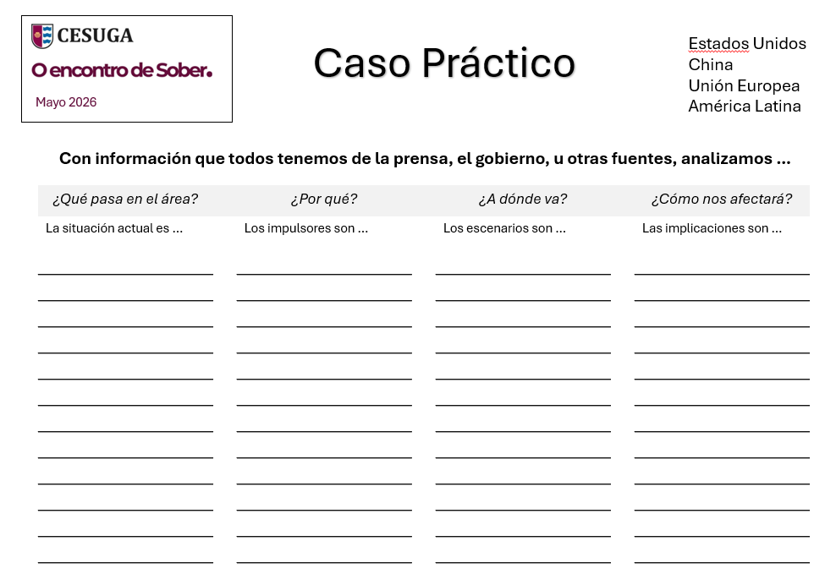

Slide 93
Estados Unidos
DOS GRUPOS
CADA ÁREA
China
Unión Europea
Un reportero cada grupo
América Latina

Slide 94
20 minutos
(primera fase)

Slide 95
¿Cómo anda el análisis?
¿Todo claro en …
los impulsores?
los escenarios?
las implicaciones?

Slide 96
20 minutos
(segunda fase)

Slide 97
¿Vuestras conclusiones?

Slide 98
Así es el modelo.

Slide 99
Así es el modelo.
¿Se puede utilizar en el mundo empresarial?

Slide 100

Gracias

Slide 101
INTELIGENCIA ACCIONABLE en un mundo en cambio
Más importante que nunca.
Fulton Armstrong
American University
Syracuse University
Mayo 2026

Slide 103
PROBABILIDAD

Slide 104
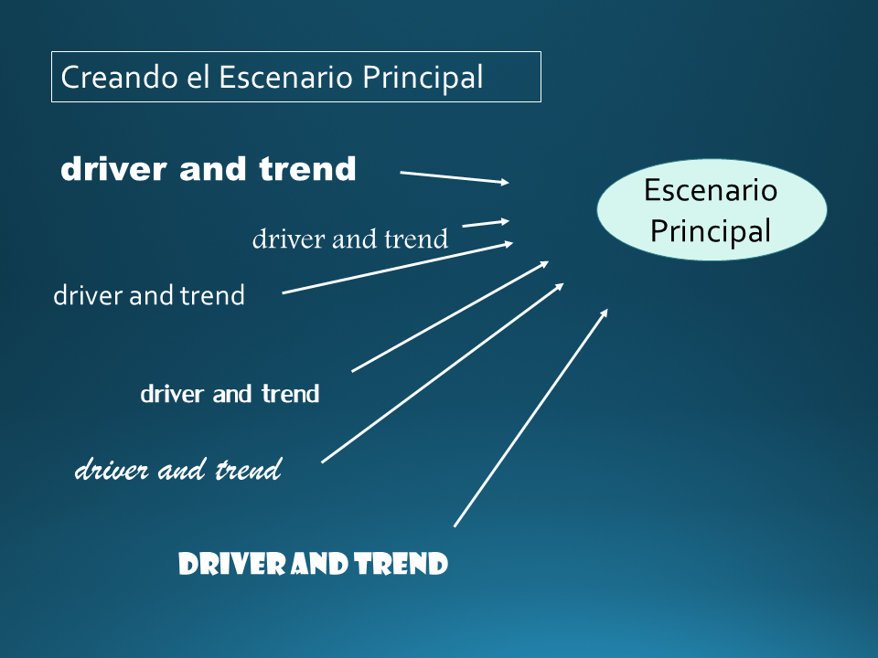
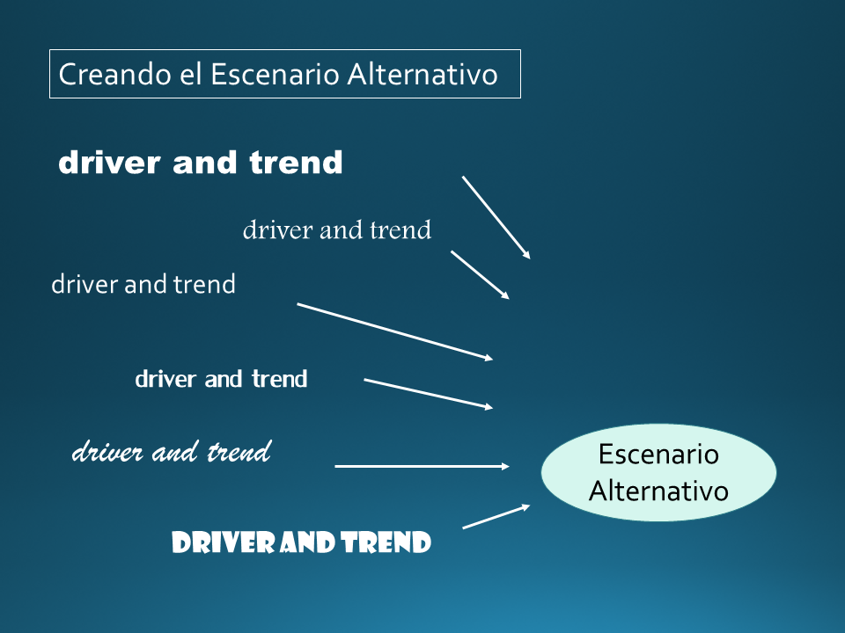
¿Con qué nivel de probabilidad?

Slide 105
¿Qué probabilidad hay?
“Certain”
100
100%
90%
80%
70%
60%
50%
40%
30%
20%
10%
0%
“Almost certain”
87-99
“Probably”
63-87
“Es arte,
no ciencia.”
“About-even chances”
40-60
Source:
Informal CIA Working Paper
“Probably not”
20-40
“Almost certainly not”
2-12
“Impossible”
0

Slide 106
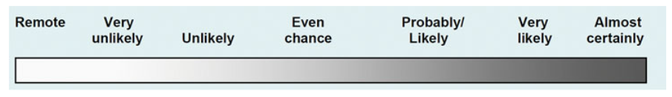
¿Qué probabilidad hay?
Words of Estimative Probability
Source: 2007 National Intelligence Estimate, Iran: Nuclear Intentions and Capabilities, and other products)

Slide 107


PROBABILITY YARDSTICK
0
¼
½
¾
1
A
B
C
D
E
F
G
0%
25%
50%
75%
100%
A | 0-5% | Remote chance
B | 10-20% | Highly unlikely
C | 25-35% | Unlikely
D | 40-50% | Realistic possibility
E | 55-75% | Likely or probable
F | 80-90% | Highly likely
G | 95-100% | Almost certain

Slide 108
COMODINES

Slide 109
Armados con …
La tésis
Los hechos básicos
Los impulsores
Las tendencias/corrientes
Un escenario principal
Uno/dos escenarios alternativos
Probabilidades
Avanzamos …
los comodines
las implicaciones

Slide 110

“Comodines” (wildcards)
Sumamente baja probabilidad;
imposible de predecir o pronosticar …
pero …
Cambia drásticamente nuestro análisis
Algo que, en nuestra lista de presunciones,
calculamos como fuera del análisis
RAE: En algunos juegos de naipes o de dados, carta o cara del dado que se puede aplicar a cualquier suerte favorable.

Slide 111
“Comodines” (wildcards)
EJEMPLOS
Muerte por causa natural de un líder
Asesinato sin ningún indicio
Desastres naturales, epidemia, etc.
Crisis totalmente ajena al contexto del análisis

Slide 112
IMPLICACIONES

Slide 113
Analizando las implicaciones
¿Qué importancia tienen la situación actual y los escenarios para el decisor?
    Le señala …
    Por qué debe prestar atención
    Cómo pueden afectar sus intereses

Slide 114
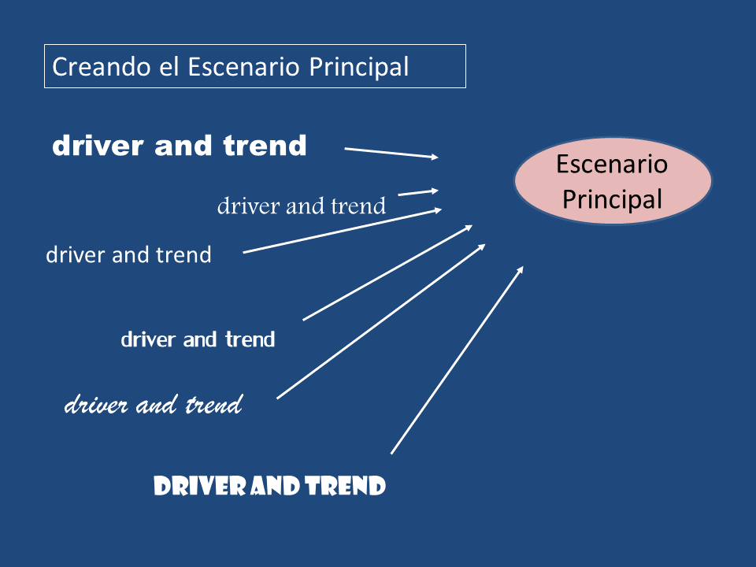
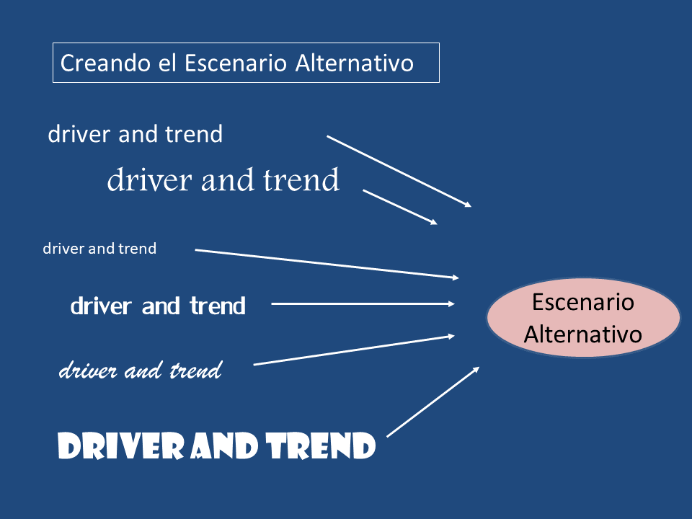
Analizando las implicaciones
Opportunity analysis
vs
Warning analysis

Slide 115
¿Cuáles son las implicaciones …?
ESCENARIO: Guerra
EJEMPLOS
(warning)
crisis humanitaria
migración incontrolada
desorden
ESCENARIO: Elecciones no concluyentes
tensiones políticas
indecisión
daño a instituciones
ESCENARIO: Colapso económico
desempleo
sufrimiento popular
tensiones

Slide 116
Analizando las implicaciones
ESCENARIO: Calentamiento global
EJEMPLOS
(warning)
reducción en prod. agrícola
escasez de agua
amenaza ciudades costeras
ESCENARIO: Manipulación de redes sociales
amenaza legitimidad
daño a instituciones
desorientación juvenil
ESCENARIO: Nuevos patentes (5G)
monopolios
inseguridad, dudas
tensiones internacionales

Slide 117
LA PLANILLA DEL MODELO

Slide 118
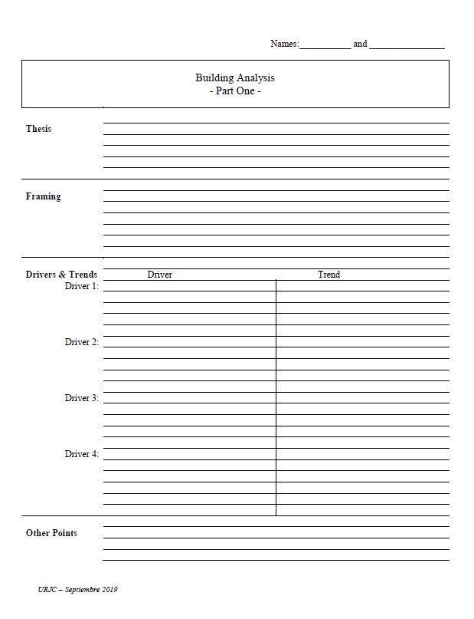
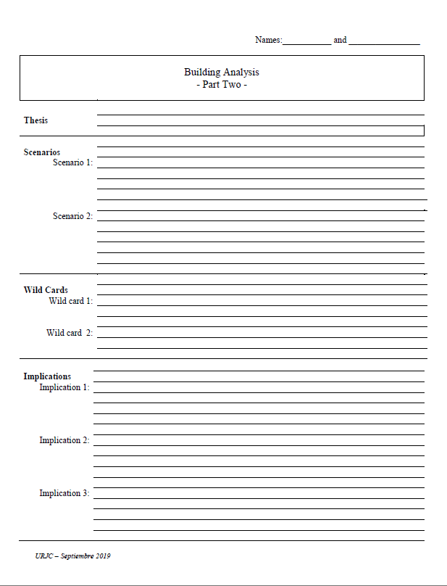
Así es el modelo en su entero
¿Preguntas? ¿Comentarios?
¿Ideas para mejorarlo?

Slide 119
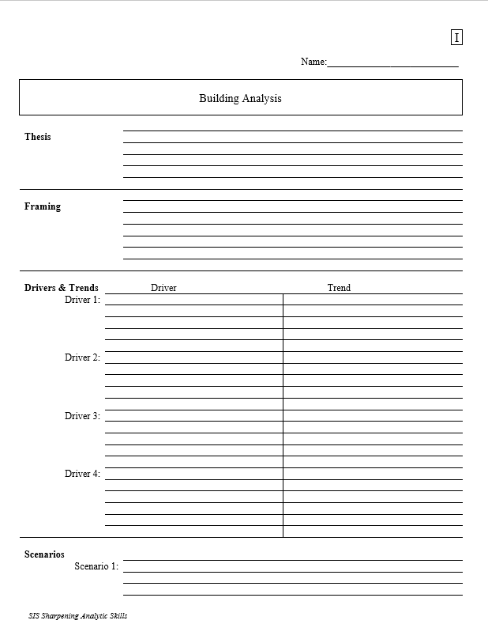
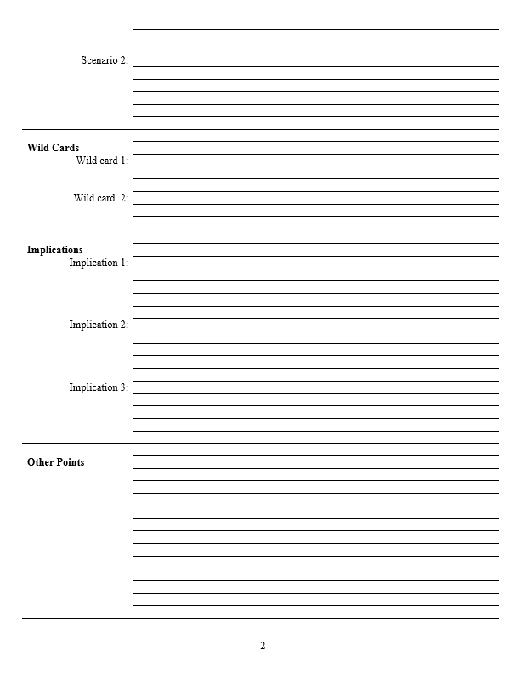
Así es el modelo en su entero
Thesis sentence(s): Main conclusion.
            “Bottom Line Up Front.”
            Short, concise summary – including as many elements as needed to tell the whole story.
Framing: The information your decisionmaker needs to get into the story.
Basics
Not “research or encyclopedia”

Slide 120
So, with a thesis sentence at the top, that’s the whole model.
Other Points | Things that don’t fit in rigid structure
 | Give color, texture to analysis
 | Useful in building “narrative” when you write
 | Pet facts, thoughts that you like!
Thesis sentence(s): Main conclusion.
            “Bottom Line Up Front.”
            Short, concise summary – including as many elements as needed to tell the whole story.
Framing: The information your decisionmaker needs to get into the story.
Basics
Not “research or encyclopedia”

Slide 121
TORMENTA DE IDEAS

Slide 122
Pero … ¿estamos totalmente contentos?
¿Tenemos toda confianza? ¿Puede faltar algo?

Slide 123

L
“TORMENTA DE IDEAS”
IDEAS
Propósito:
Asegurar que el análisis considere toda la información y las interpretaciones relevantes.
Definición:
Proceso de liberarnos de la línea establecida -- evadiendo el pensamiento lineal y fortaleciendo nuestra confianza en el análisis.
Sugerencias:
Líder coetáneo
Sin juzgar en ningún aspecto
Cantidad más que calidad
No defender
Seguir sin parar
Estructura ligera, ágil
Todos hablan
Mantener la discusión divertida

Slide 124
Y lo comunicamos con productos competitivos
    Concisos, cortos, claros
    Interesantes, con implicaciones (explícitas si es necesario) para el decisor
    Con un amplio, neutral entendimiento de las percepciones e intereses en el asunto de la sociedad en general
    En modo de “servicio,” pero demandando respeto por nuestro punto de vista

Slide 125
OTRAS CONSIDERACIONES

Slide 126
Otros consideraciones …
Pericia
Experiencia
Especialización
Acceso a información
Arte del oficio
Nuestro valor añadido
Otros que benefician de nuestro análisis
La politización
Manteniendo nuestra moral
Clientes
Gremio
Gobierno
Sociedad

Slide 127
Politización
¿Qué es, y cómo nos daña?
¿Por qué y cómo sucede?
¿Qué formas toma?
¿Qué tiene que ver la retroalimentación – feedback – del decisor sobre nuestro trabajo?

Slide 128
Politización
¿Cómo la prevenimos?
  Emplear buen arte del oficio – con transparencia
      Ser honestos sobre nuestra información
      Poner al lado preferencias institucionales
      Resistir tentación de acceso

Slide 129
La moral
¿Sabéis el lema de la CIA?
Aunque no siempre seguido …

Slide 130
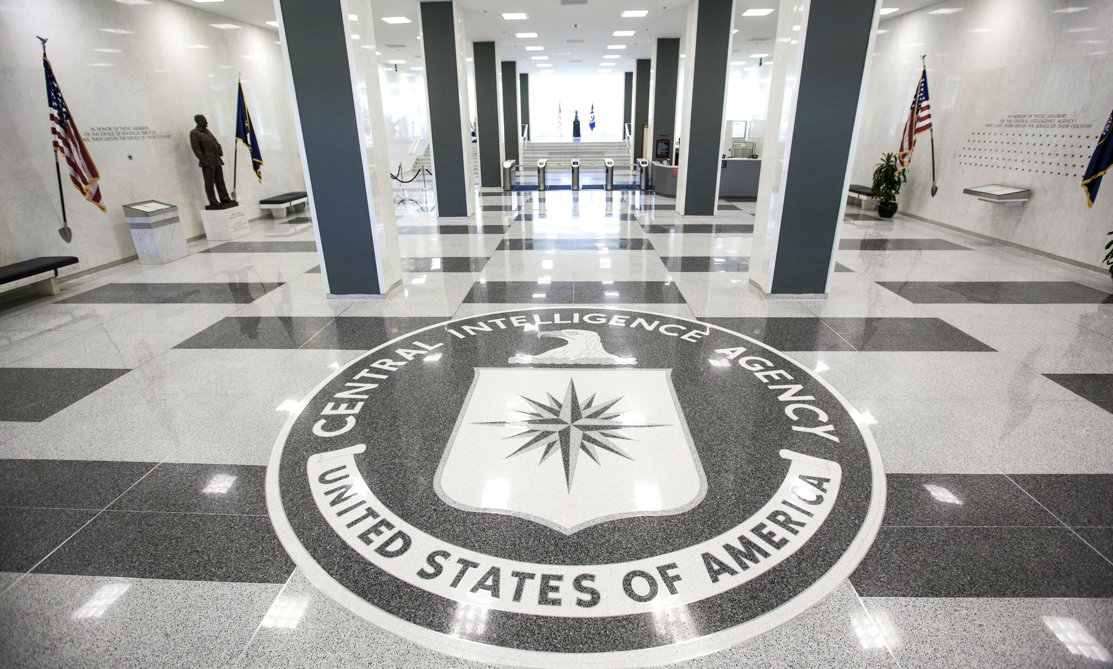


Queda grabado …
John 8:32
«conocerán la verdad y la verdad los hará libres»

Slide 131
Con la colaboración, cambiamos el cuento de los ciegos y el elefante
Parece
enorme abanico.
¿Qué crees tú?
Parece
gran serpiente.
¿Qué crees tú?
Parece
un ratón.
¿Qué crees tú?
Parece
tronco de palmera. ¿Qué crees tú?
Colaboración ayuda a los decisores.
Notes:
Somos como en la historia india … los ciegos que quieren entender qué es un elefante. Cada uno lo toca, pero nadie entiende qué es hasta que se unan sus observaciones.
Un analista de una agencia de inteligencia … o un académico … o un periodista … o un representante de un negocio … quizás tenga información interesante, pero no es inteligencia hasta que, como sociedad, se una lo que saben y opinan del fenómeno que están observando.

Slide 132

En un mundo en cambio
El análisis es esencial en nuestras empresas, nuestras comunidades, y nuestras democracias.
Y tenemos que tener fe en la colaboración … y en la cultura de inteligencia.

Slide 133
Gracias
¿Preguntas? ¿Comentarios?

Slide 134
